Slide 1
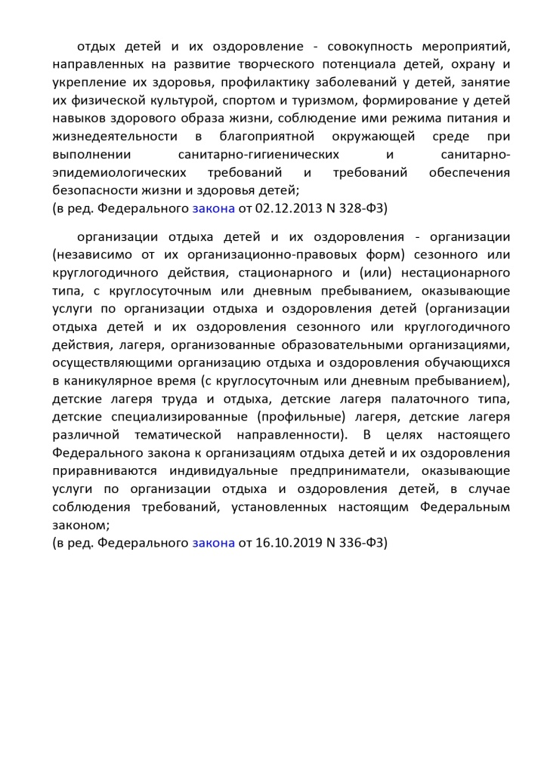
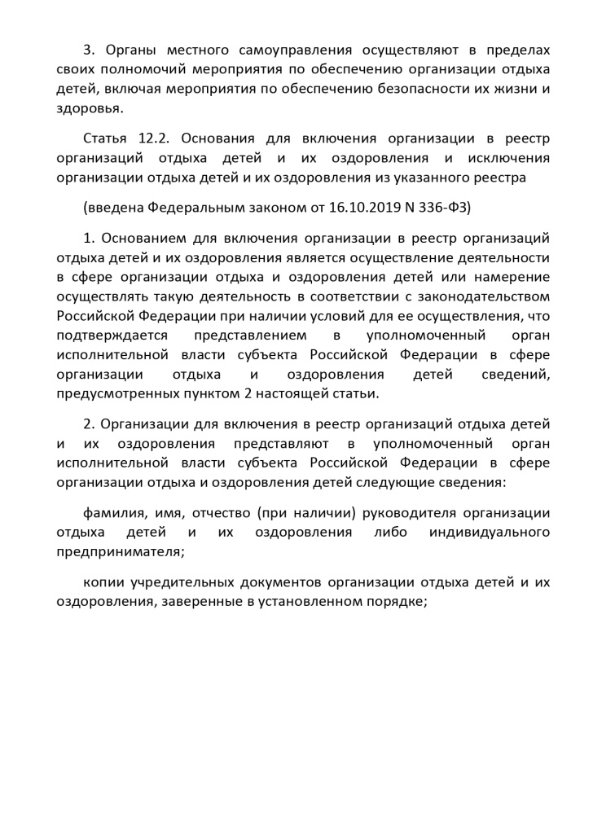
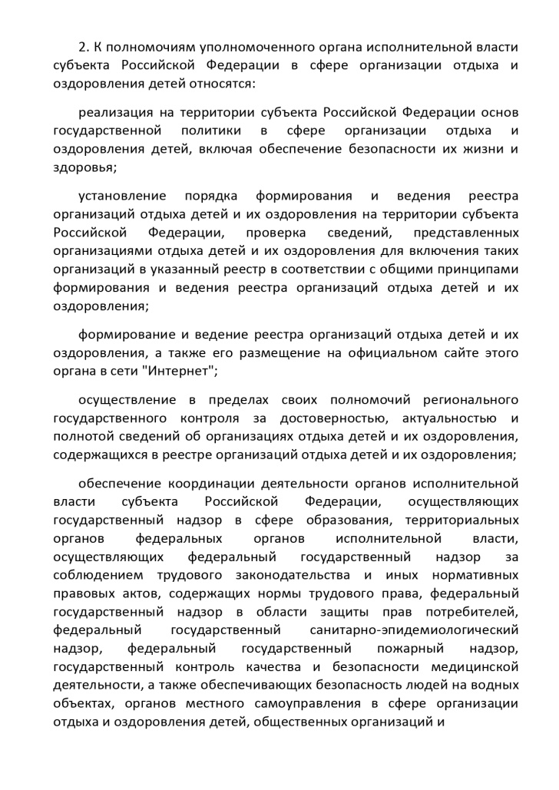
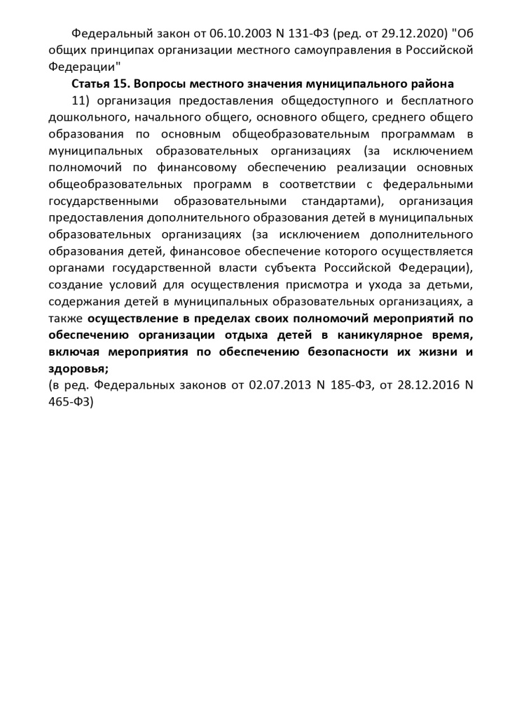
Федеральный закон от 24 июля 1998 года № 124-ФЗ «Об основных гарантиях
прав ребенка в Российской Федерации»

Slide 2
Постановление Главного государственного санитарного врача Российской Федерации от 02.12.2020 № 39 «О внесении изменения в постановление Главного государственного санитарного врача Российской Федерации от 30.06.2020 № 16 «Об утверждении санитарно-эпидемиологических правил СП 3.1/2.4.3598-10 «Санитарно-эпидемиологические требования к устройству, содержанию и организации работы образовательных организаций и других объектов социальной инфраструктуры для детей и молодежи в условиях распространения новой коронавирусной инфекции (COVID-19)»
Постановление Главного государственного санитарного врача Российской Федерации от 28.09.2020 № 28 «Об утверждении санитарных правил СП 2.4. 3648-20 «Санитарно-эпидемиологические требования к организациям воспитания и обучения, отдыха и оздоровления детей и молодежи»

Slide 3
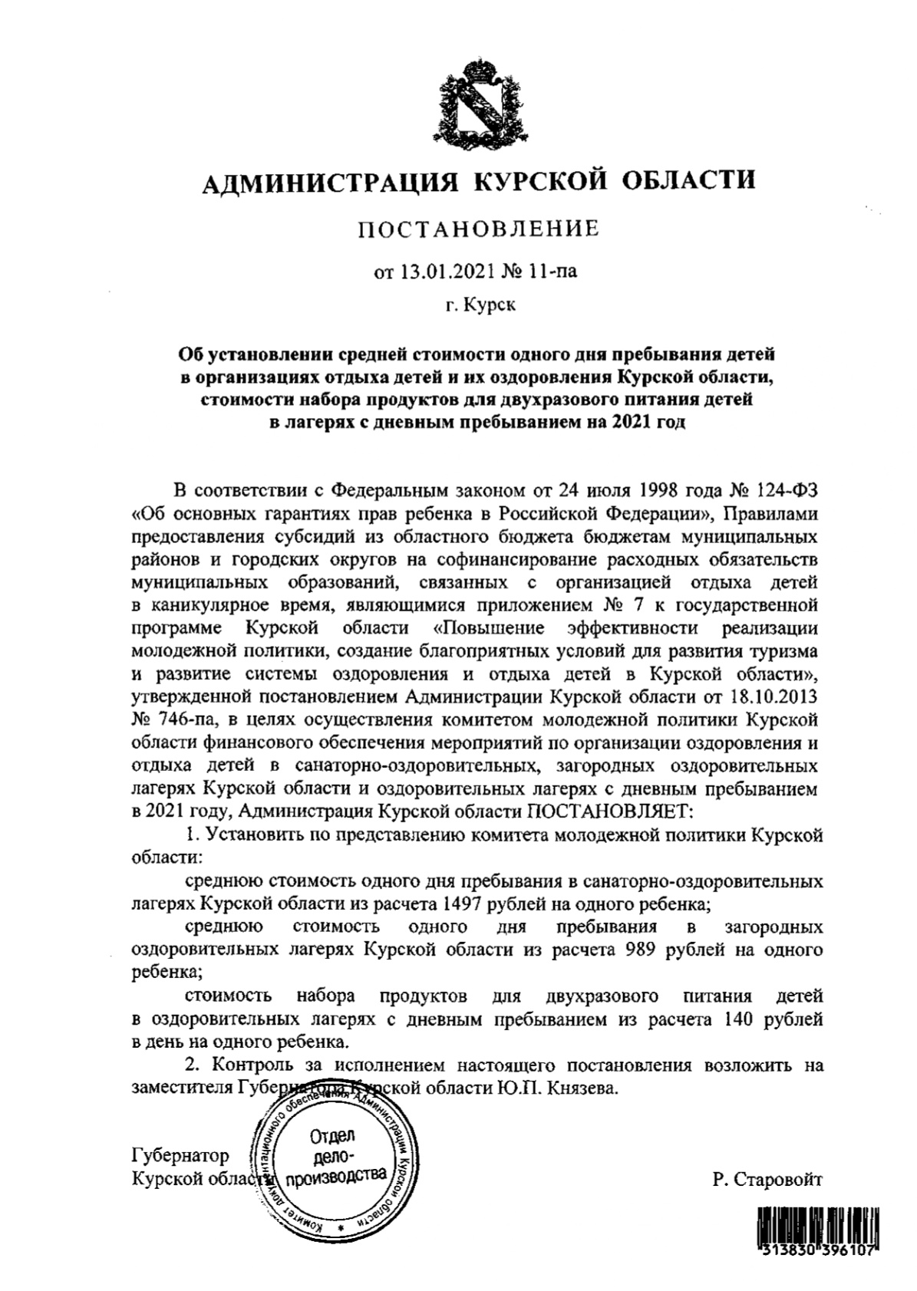
Средняя стоимость путевки:
в загородный лагерь – 13846 руб. (продолжительность - 14 дней, стоимость одного дня пребывания - 989 руб.);
в санаторный лагерь – 31437 руб. (продолжительность - 21 день, стоимость одного дня пребывания - 1497 руб.);
набор продуктов для 2-х разового питания в дневных лагерях
– 2520 руб.
(18 раб. дней х 140 руб. в день).

Slide 5
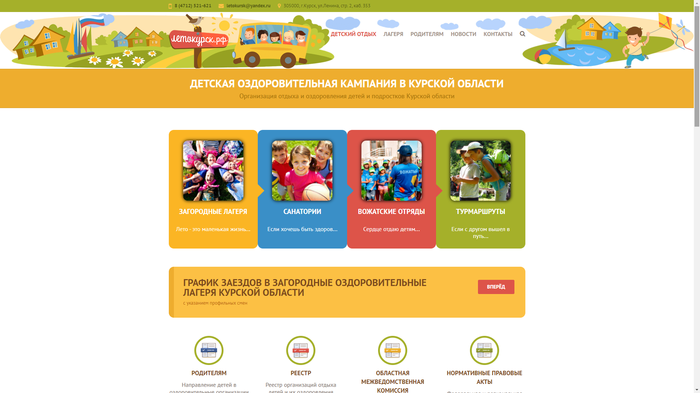

Slide 7
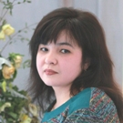
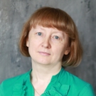
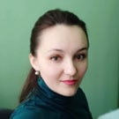
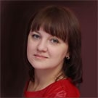
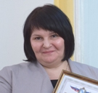
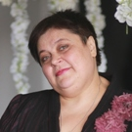
Информационное взаимодействие по вопросам организации детского отдыха
Государственные закупки по Федеральному закону от 05.04.2013 № 44-ФЗ
Ведение реестра организаций отдыха детей и их оздоровления Курской области
Осуществление регионального государственного контроля за достоверностью, актуальностью и полнотой сведений об организациях отдыха детей и их оздоровления, содержащихся в реестре организаций отдыха детей и их оздоровления Курской области
Осуществление регионального мониторинга организации отдыха и оздоровления детей Курской области
Ефремова Оксана Владимировна
Кириченко Ирина Владимировна
главный консультант отдела оздоровления и отдыха детей комитета молодежной политики Курской области, 8(4712) 521-621; eov.kdmt@rkursk.ru
главный консультант отдела оздоровления и отдыха детей комитета молодежной политики Курской области, 8(4712) 521-621; ivk.kdmt@rkursk.ru
Работа по предоставлению субсидий из областного бюджета бюджетам муниципальных образований на софинансирование расходных обязательств муниципальных образований, связанных с организацией отдыха детей в каникулярное время
Работа по предоставлению субсидий из областного бюджета бюджетам муниципальных образований на софинансирование расходных обязательств муниципальных образований, связанных с проведением капитального ремонта муниципальных организаций отдыха детей и их оздоровления Курской области
Бормотова Наталья Сергеевна
Сазонова Юлия Валерьевна
консультант отдела оздоровления и отдыха детей комитета молодежной политики Курской области, 8(4712) 521-621; bns.kdmt@rkursk.ru
ведущий эксперт отдела оздоровления и отдыха детей комитета молодежной политики Курской области, 8(4712) 521-621; syv.kdmt@rkursk.ru
Организационная работа по направлению детей в санаторные оздоровительные лагеря Курской области
Организационная работа по направлению детей в профильные лагеря Курской области
Колесова Наталья Леонидовна
Овсянникова Людмила Михайловна
заместитель директора ОБУ «Областной Дворец молодежи», 8-950-872-6320; ozt46@mail.ru
главный специалист по работе с молодежью отдела по реализации молодежных проектов ОБУ «Областной Дворец молодежи», 8-950-872-6320; ozt46@mail.ru

